Slide 1
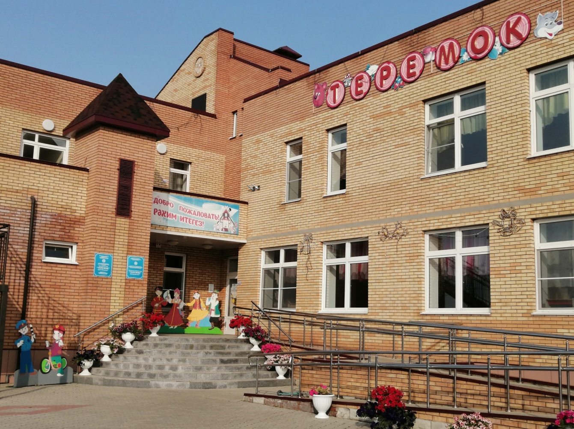
Муниципальное бюджетное дошкольное образовательное учреждение «Детский сад № 6 «Теремок» города Мамадыш»
Мамадышского муниципального района Республики Татарстан

Slide 2
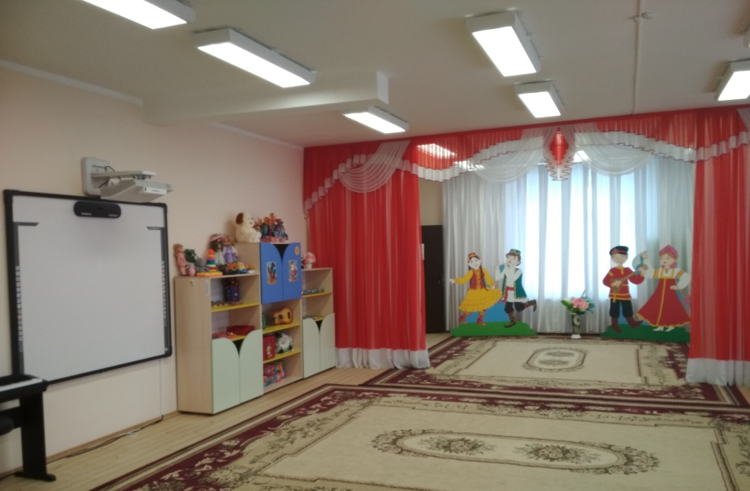
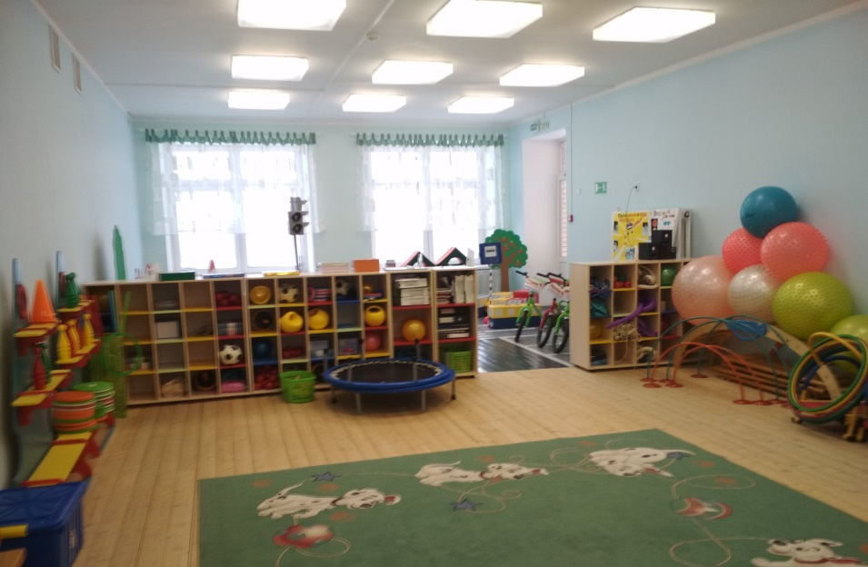
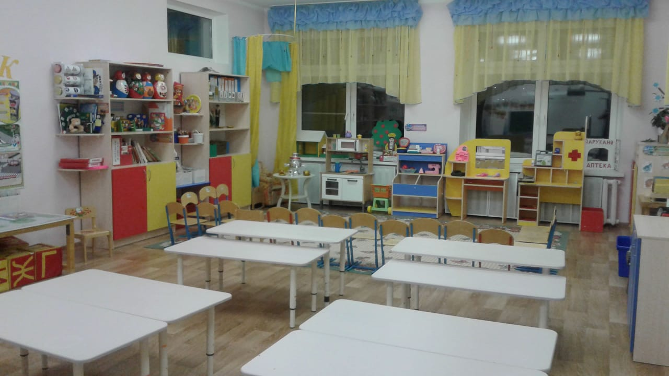
РАЗВИВАЮЩАЯ ПРЕДМЕТНО-ПРОСТРАНСТВЕННАЯ СРЕДА ДОО

Slide 3
Качественный состав педагогов ДС
Заведующий
Старший воспитатель
Завхоз
Медсестра
Специалисты ДОУ
Обслуживающий персонал
Воспитатели
Родители, дети
Младшие воспитатели

Slide 4
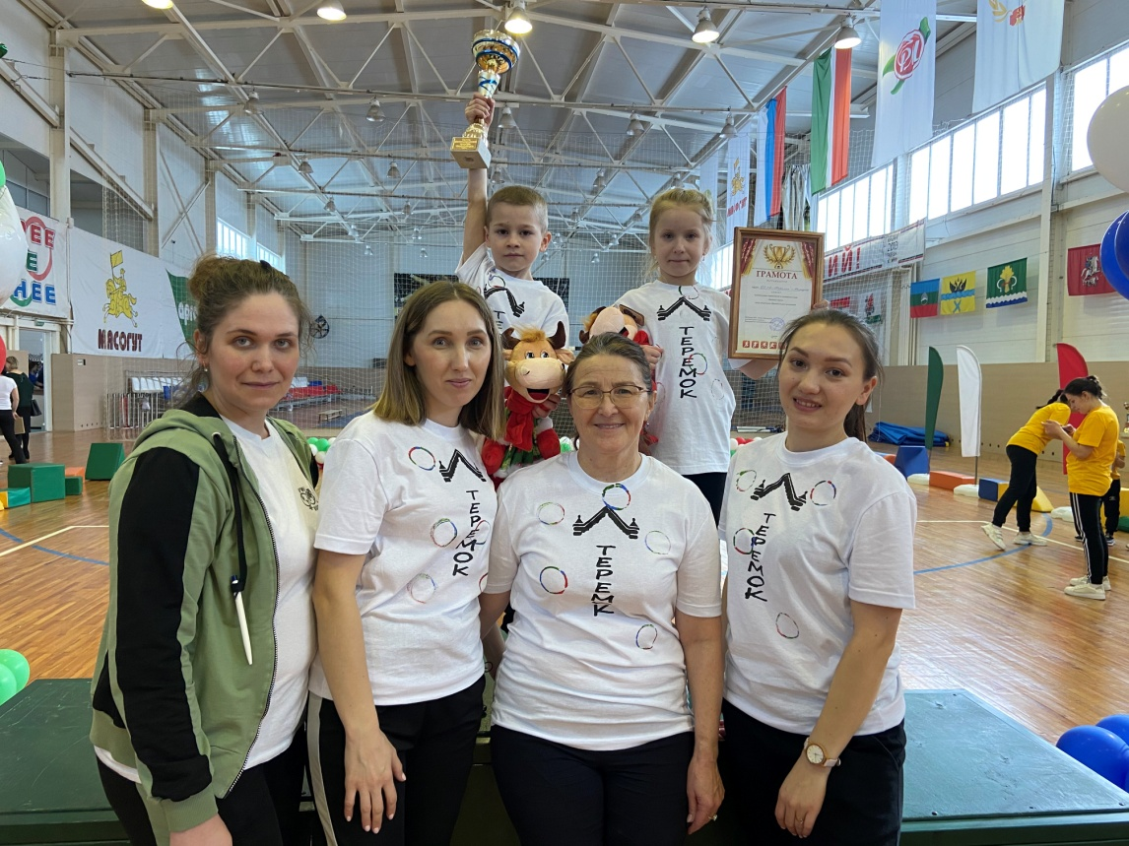
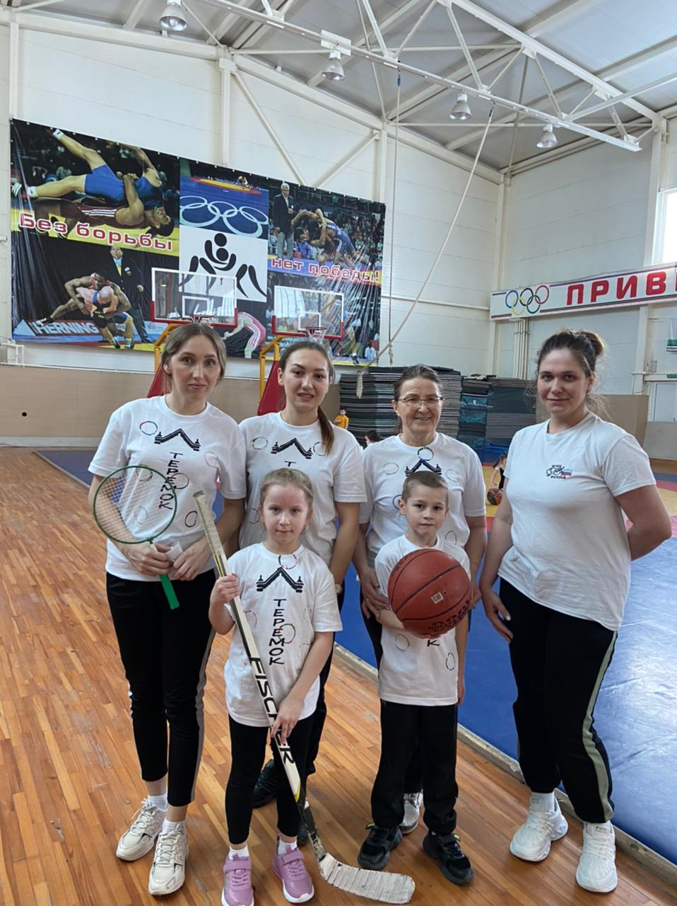
Весёлые старты

Slide 5
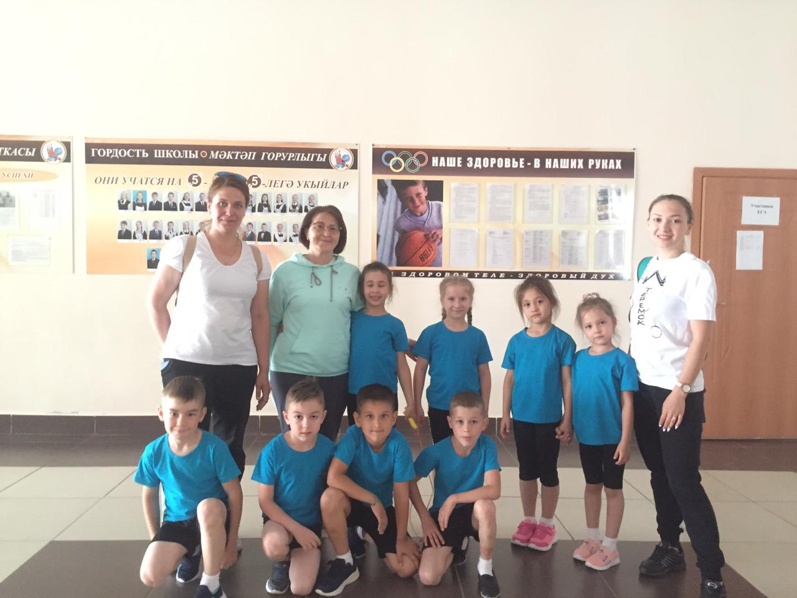
Вперёд, Юниоры!

Slide 6

Возрождение – Яңарыш

Slide 7
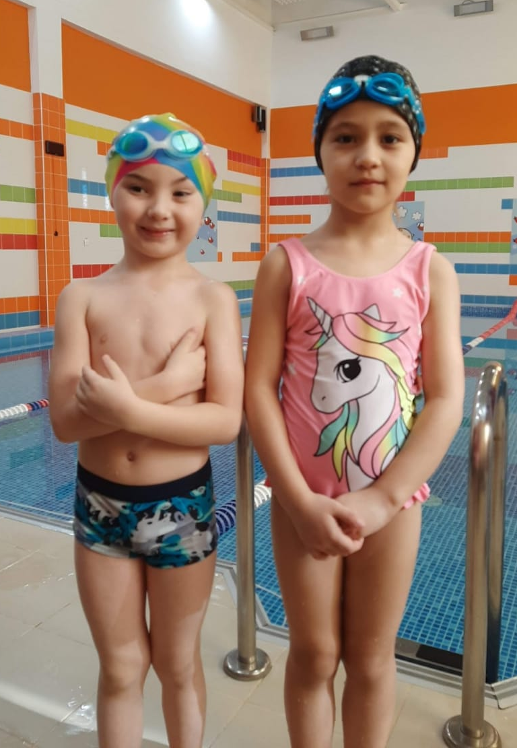
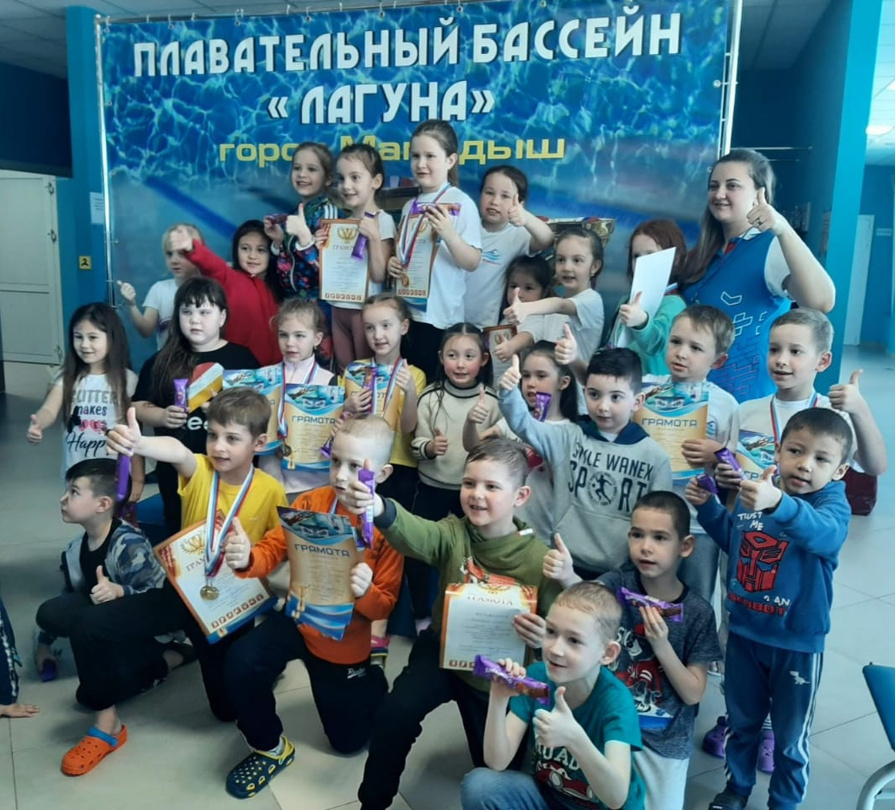
Плавательный бассейн «Лагуна»

Slide 8
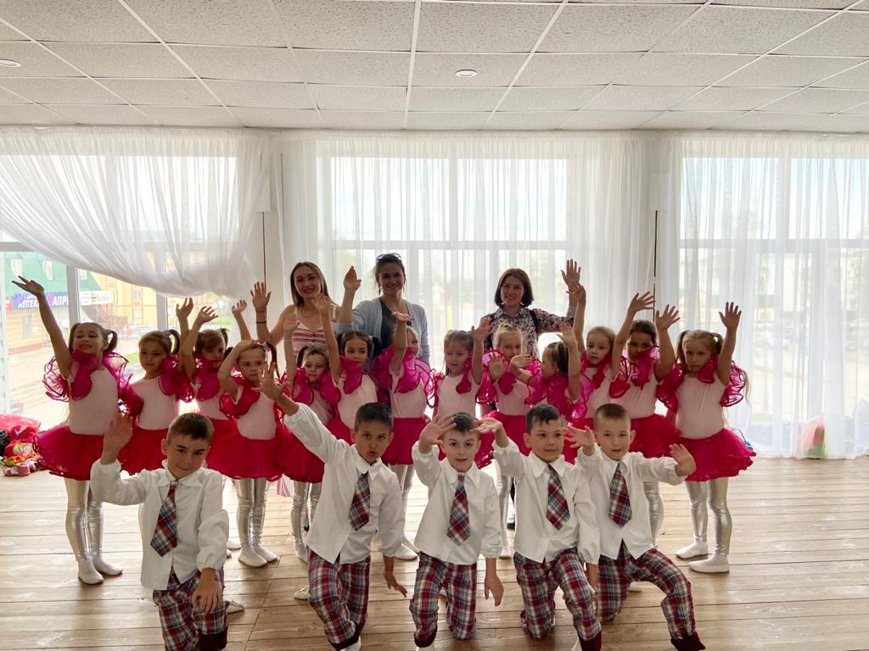
Радуга детских талантов

Slide 9


Мирас – Наследие

Slide 10
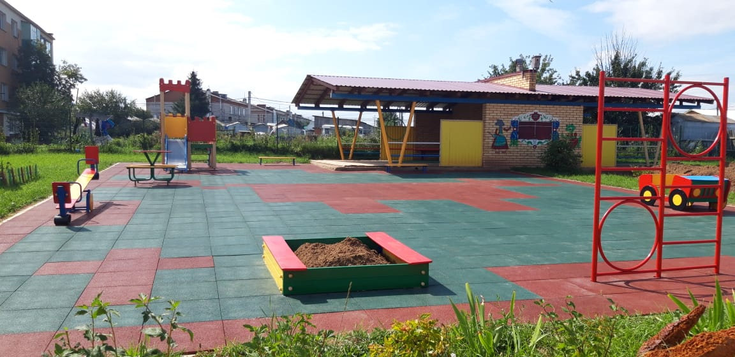
Новая игровая площадка

Slide 11
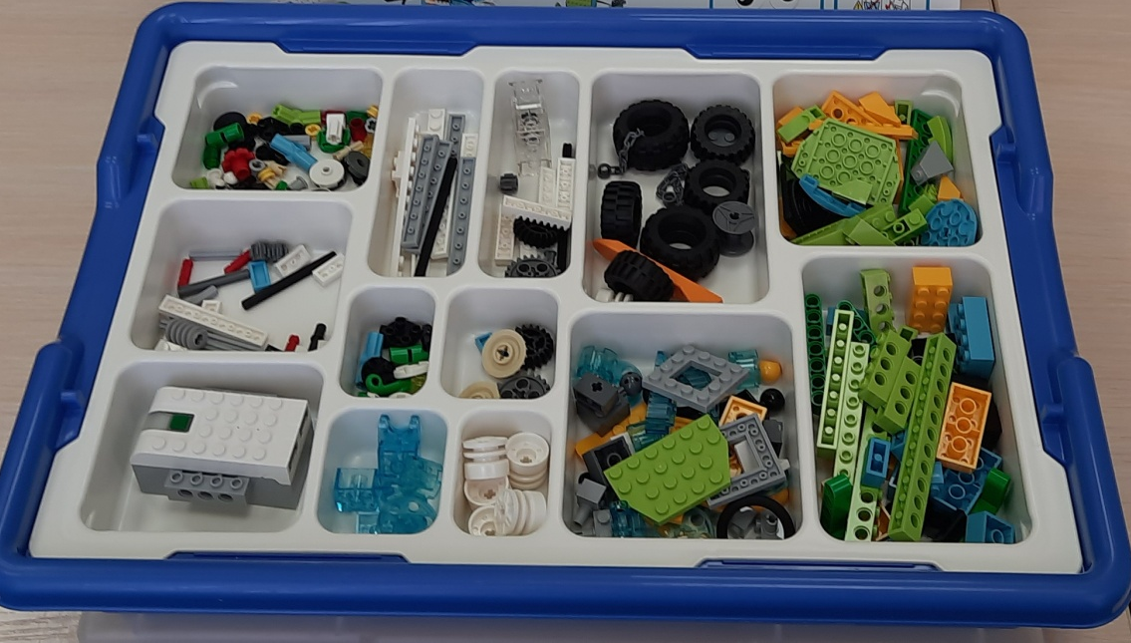
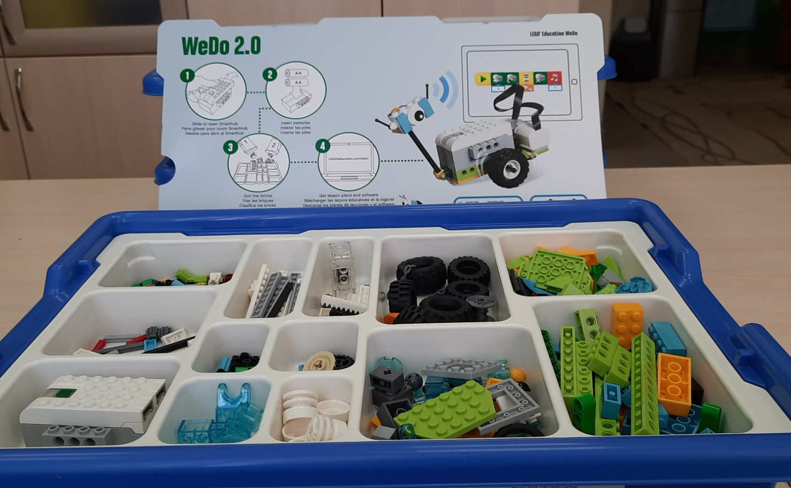

Slide 12
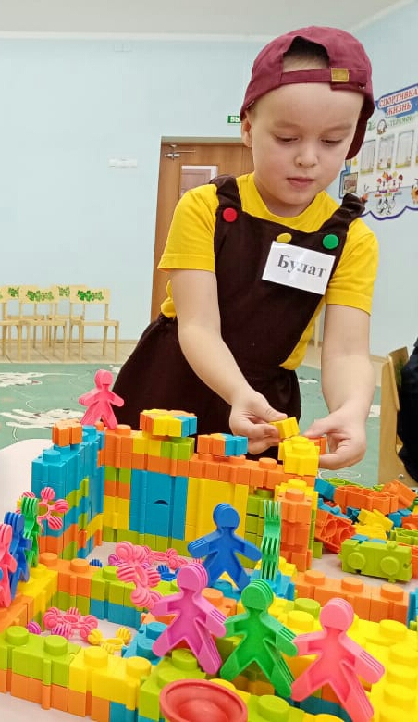
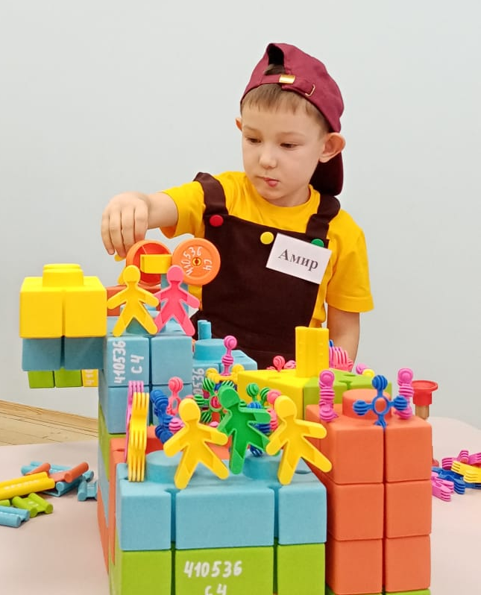
Замана баласы

Slide 13
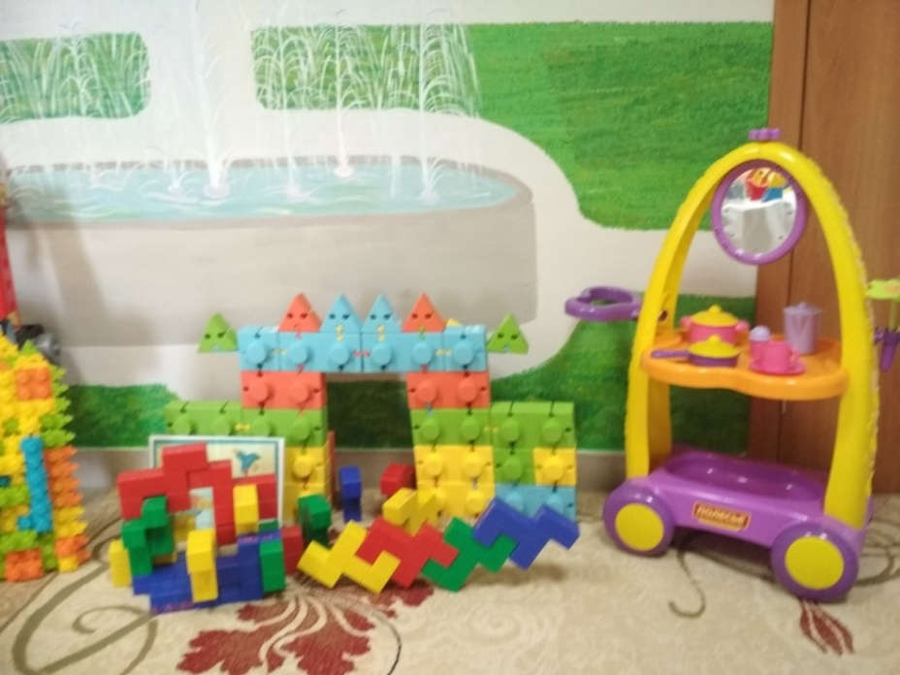
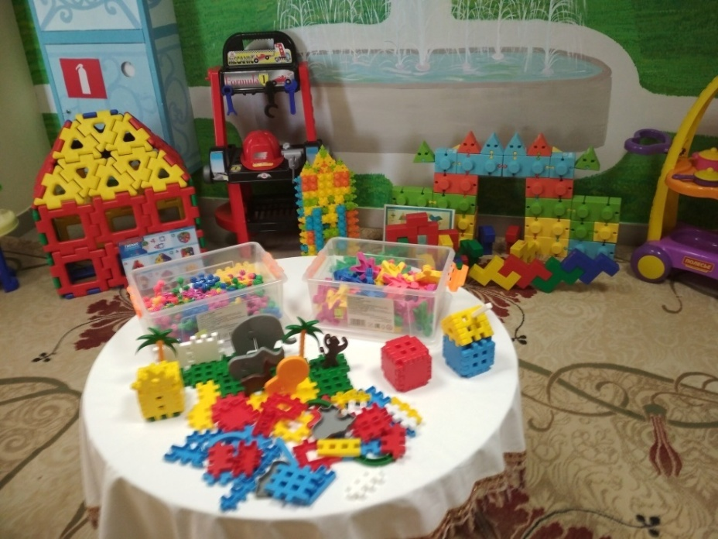
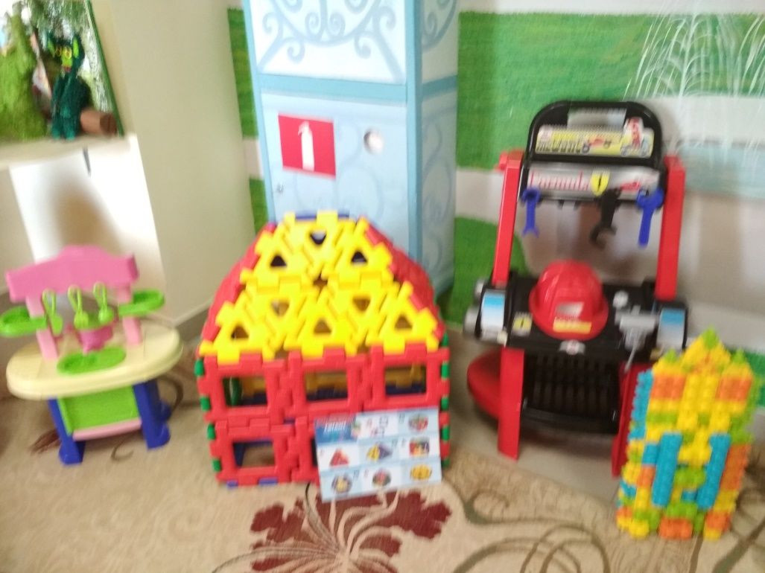

Slide 14
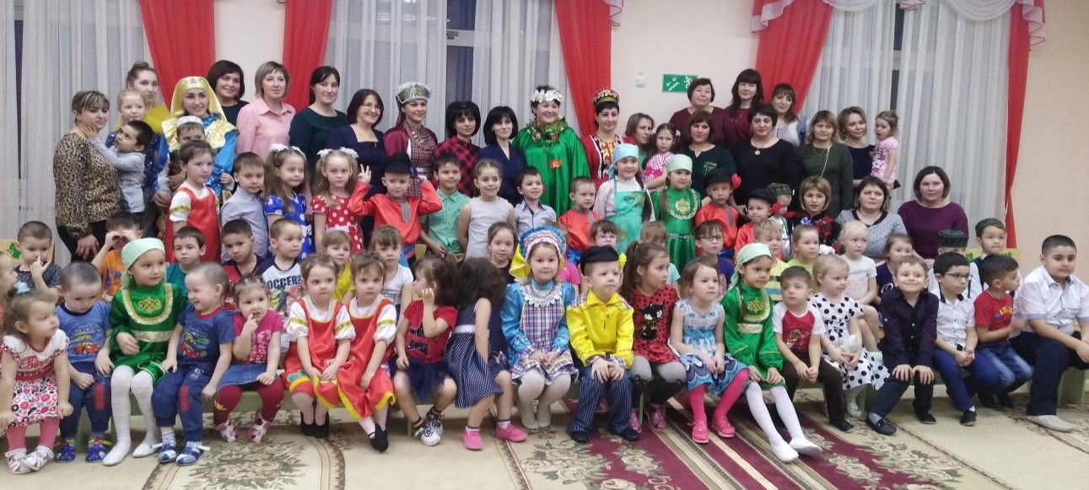
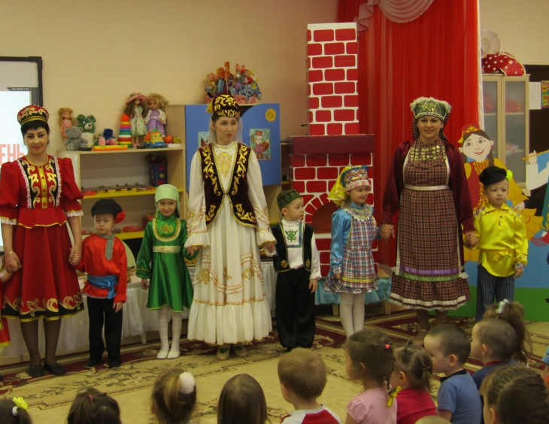
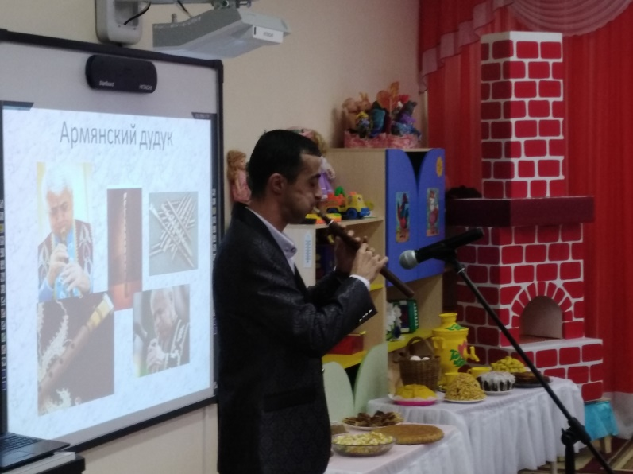
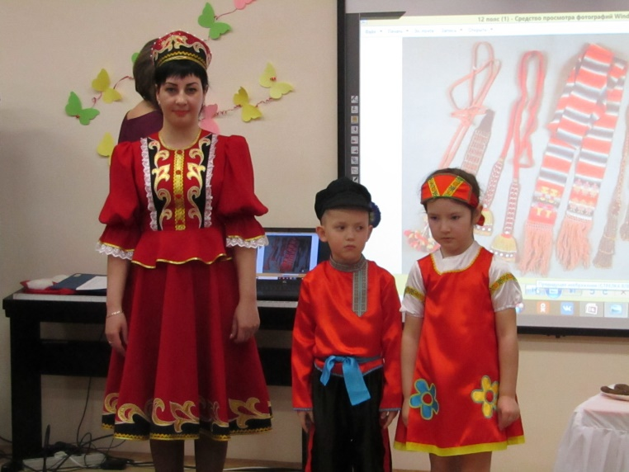
Палитра мамадышская

Slide 15
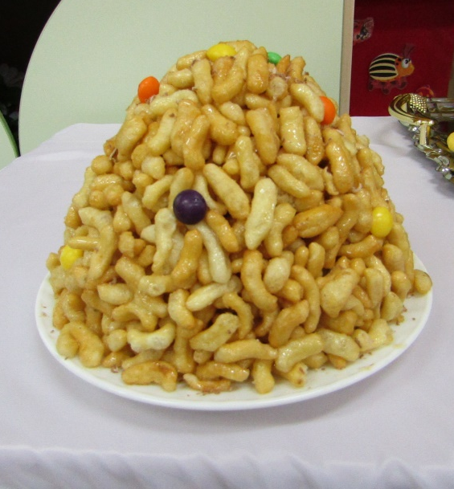
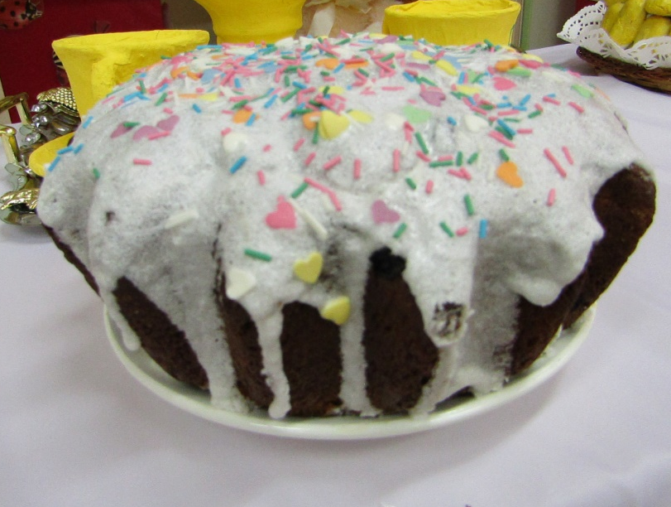
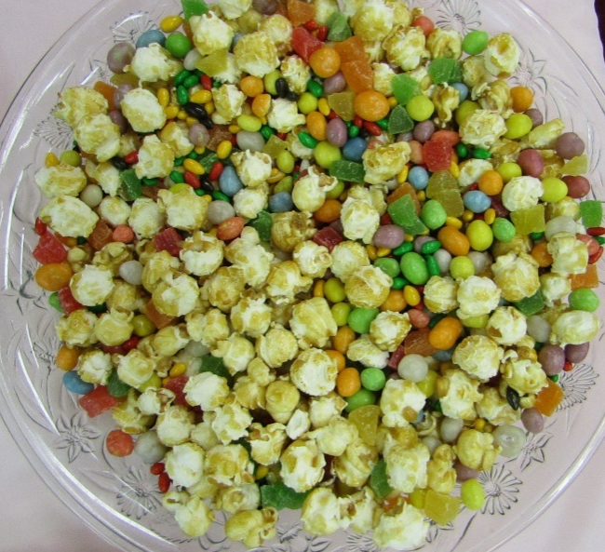
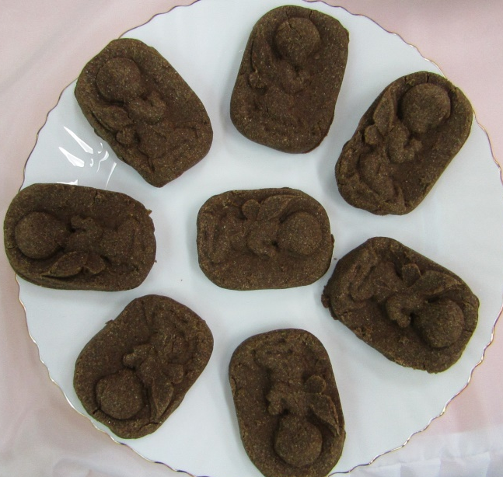
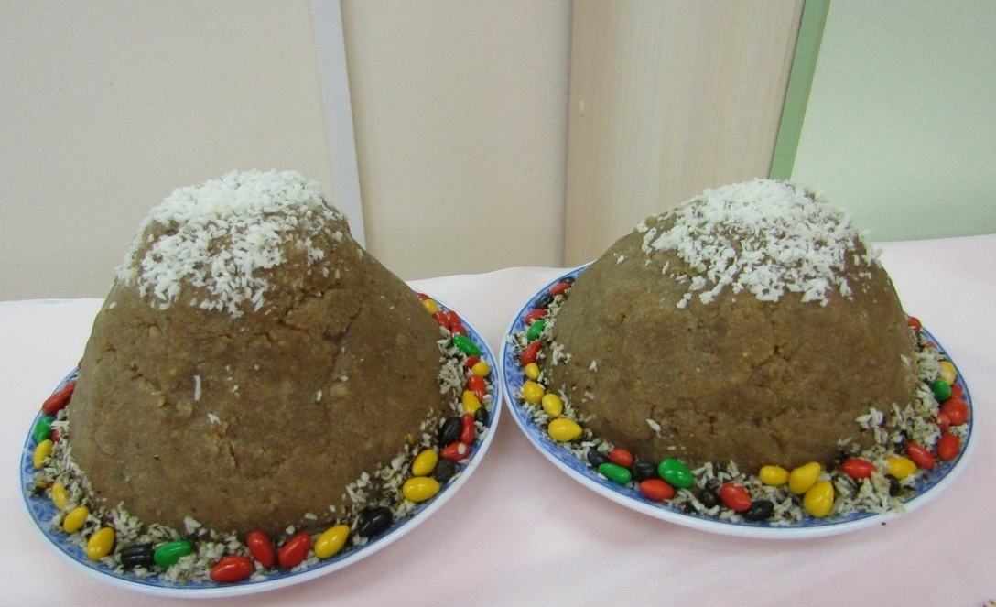
Национальная кухня

Slide 17
ГРАНТ - 2019
Победитель Гранта на предоставление в 2019 году из федерального бюджета грантов в форме субсидий на реализацию мероприятий, обеспечивающих создание инфраструктуры центров (служб) помощи родителям с детьми дошкольного возраста, в том числе от 0 до 3 лет, реализующих программы психолого - педагогической, диагностической, консультационной помощи родителям с детьми дошкольного возраста, в том числе от 0 до 3 лет ведомственной целевой программы «Развитие современных механизмов и технологий дошкольного и общего образования» подпрограммы «Развитие дошкольного и общего образования» государственной программы Российской Федерации «Развитие образования»

Slide 18
Грант - 2021
Грант на предоставление в 2021 году из федерального бюджета грантов в форме субсидий на реализацию проектов, обеспечивающих создание инфраструктуры центров (служб) помощи родителям с детьми дошкольного возраста, в том числе от 0 до 3 лет, реализующих программы психолого - педагогической, диагностической, консультационной помощи родителям с детьми дошкольного возраста, в том числе от 0 до 3 лет, в рамках реализации мероприятия «Реализация организационно – методических моделей и стандарта в дошкольном образовании путём актуализации нормативно – методической и методологической базы, а также экспертно – аналитическое сопровождение её внедрения» ведомственной целевой программы «Развитие современных механизмов и технологий дошкольного и общего образования» подпрограммы «Развитие дошкольного и общего образования» государственной программы Российской Федерации «Развитие образования».

Slide 19

Консультационный центр «ШАГ НАВСТРЕЧУ»

Slide 20
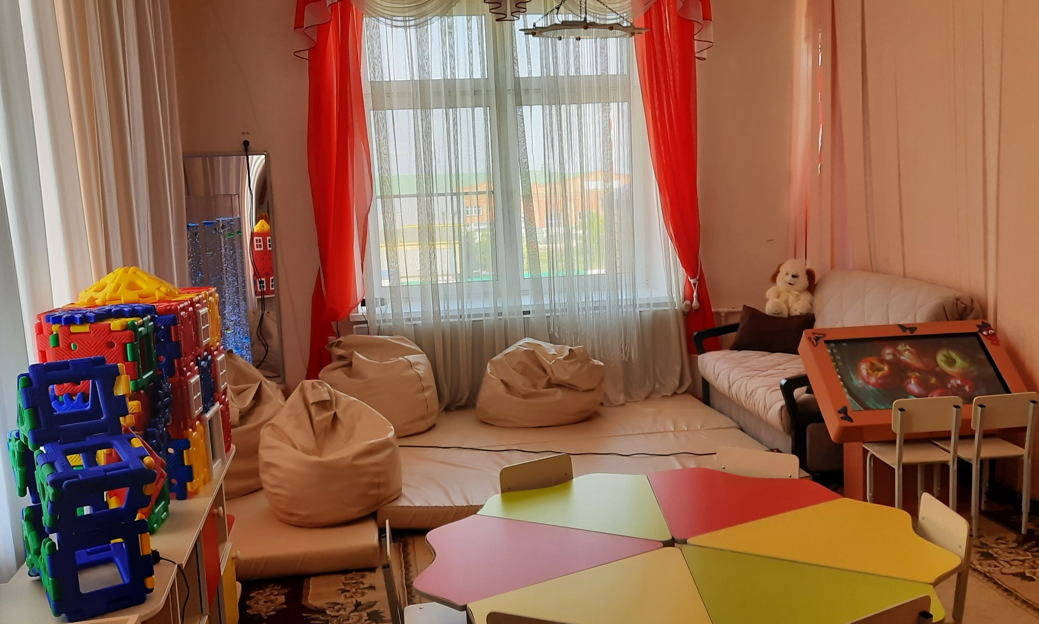
Оснащение консультационного центра

Slide 21
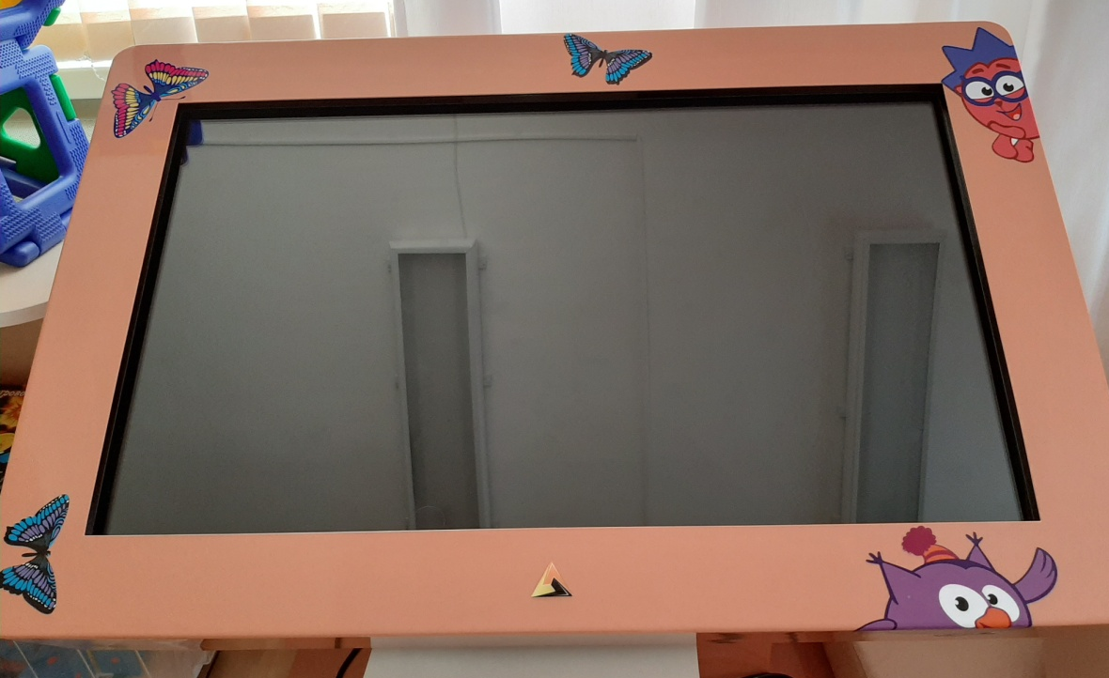
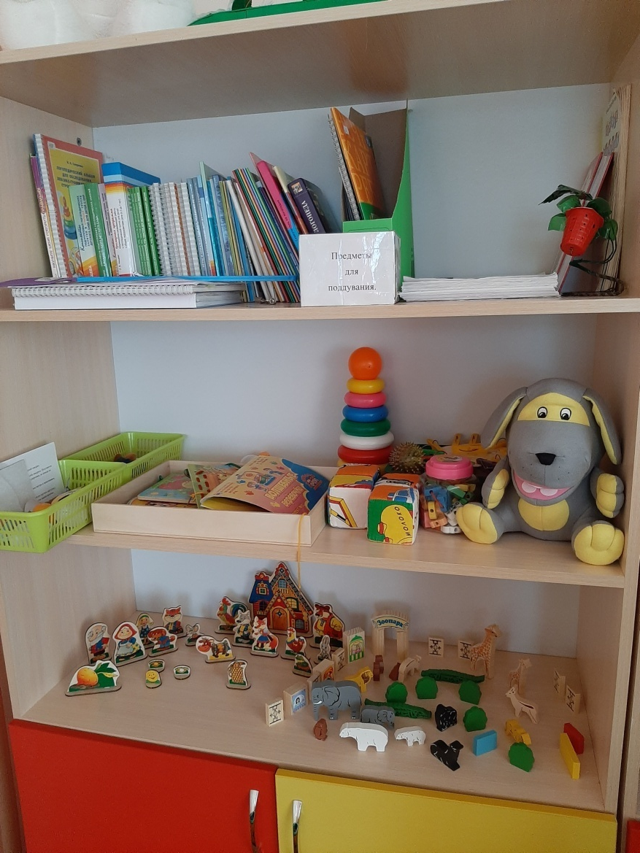
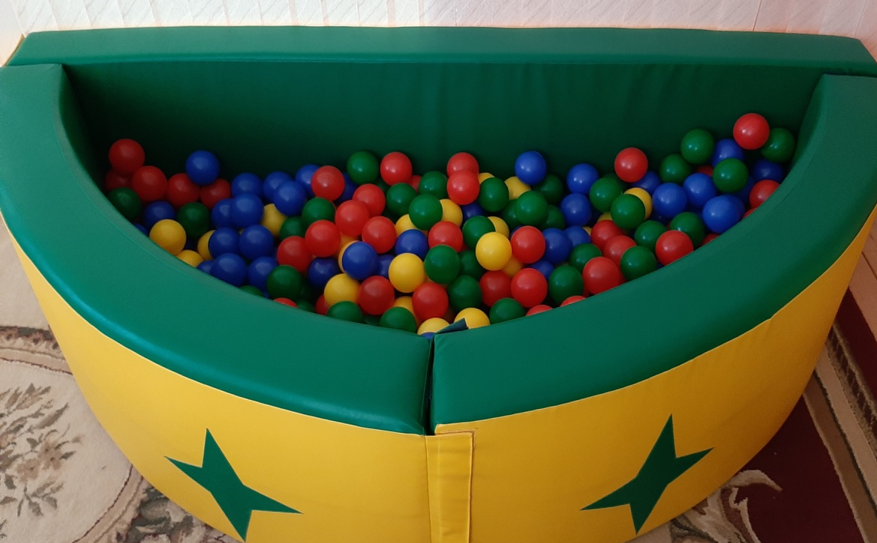

Slide 22
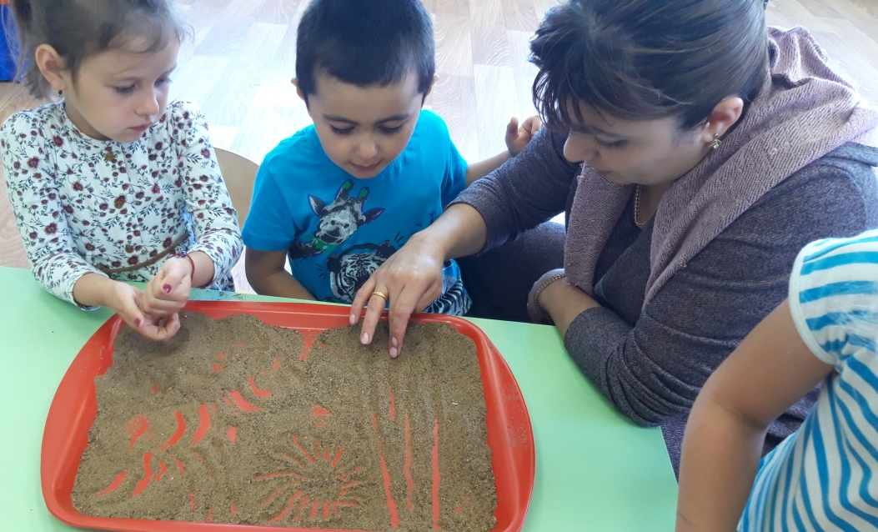
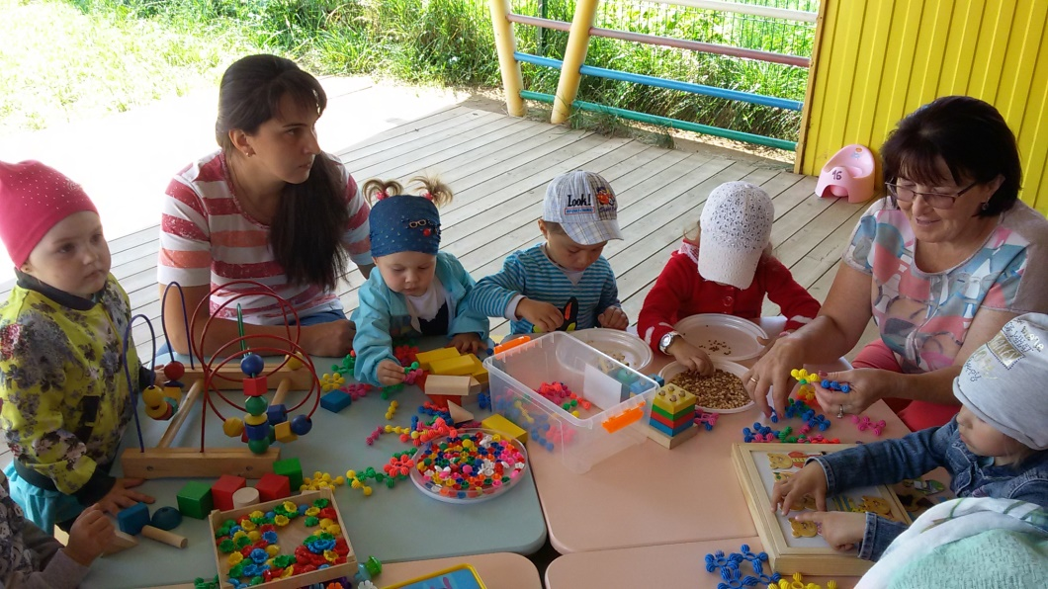
Детский сад и семья - едины

Slide 23
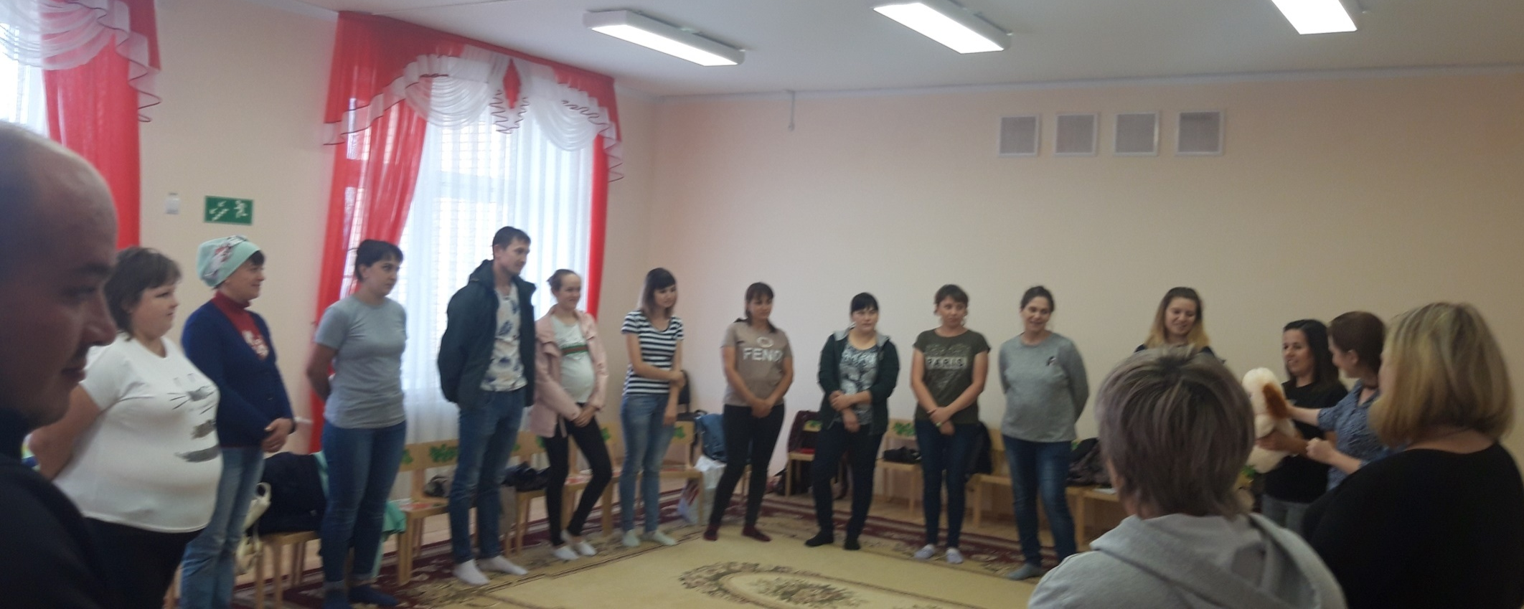
Тренинг для родителей

Slide 24
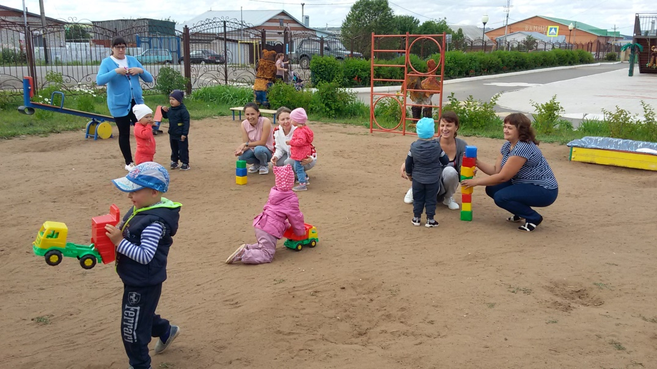
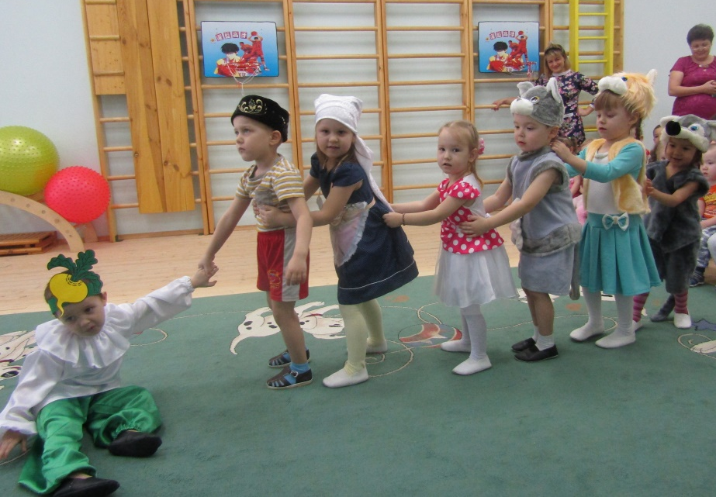
Играем вместе

Slide 25
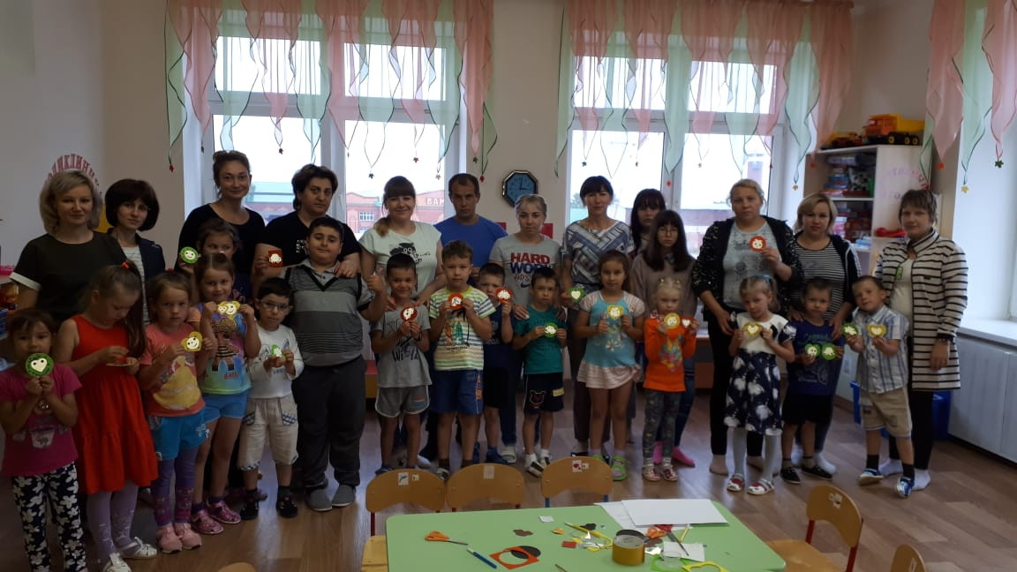
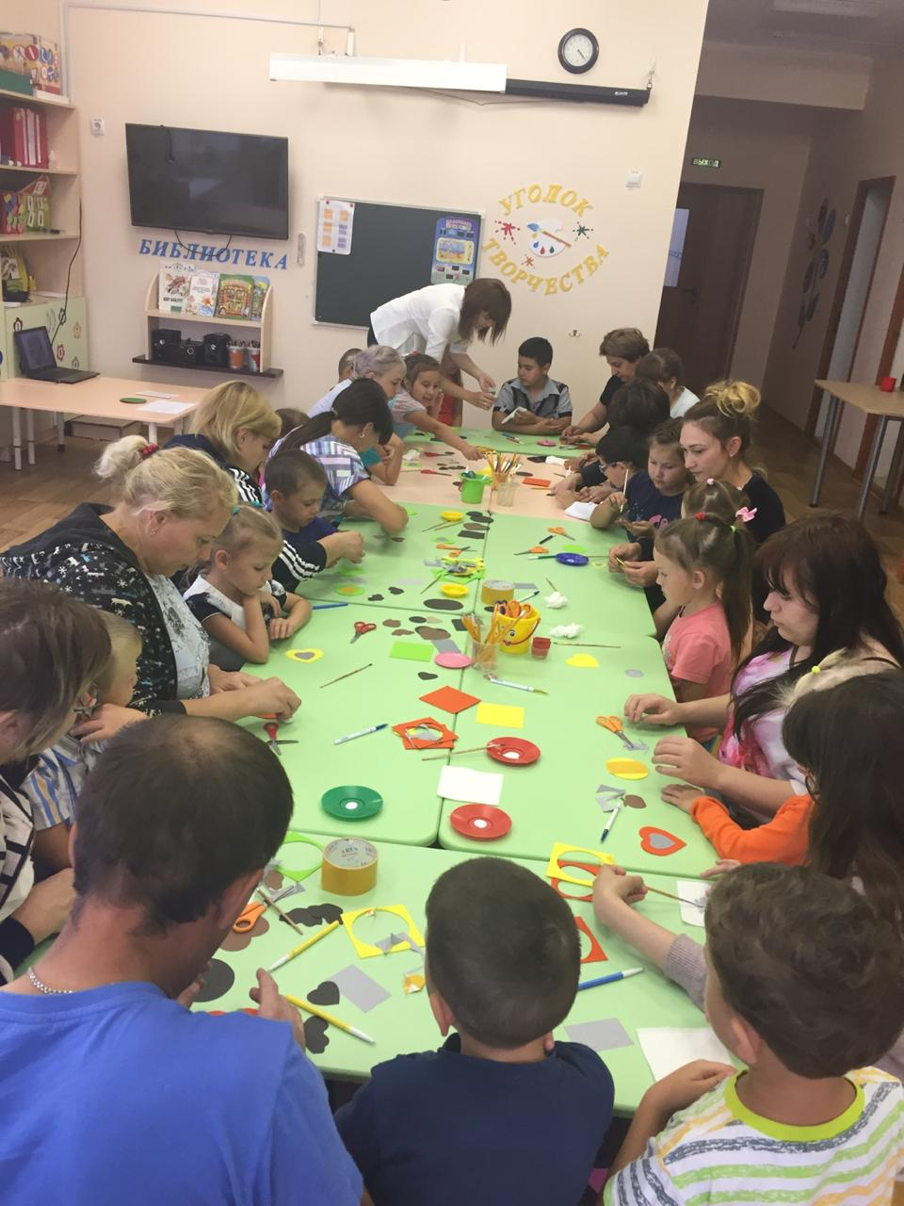

Slide 26
Спасибо за
внимание!

